Slide 1
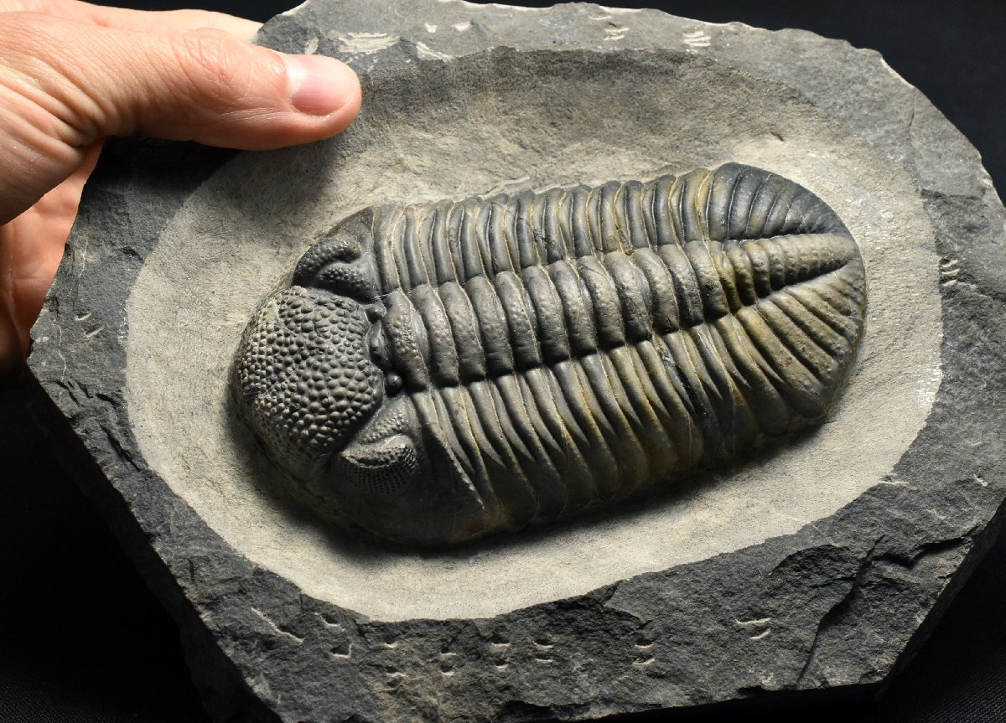

Slide 2
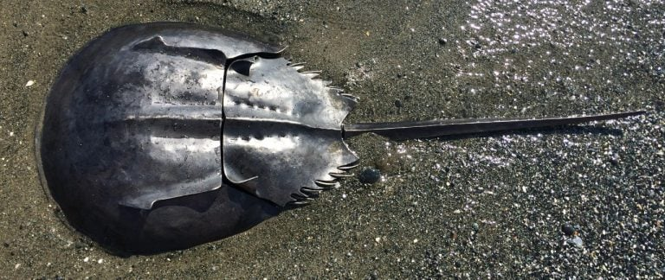
ostrochvost

Slide 3
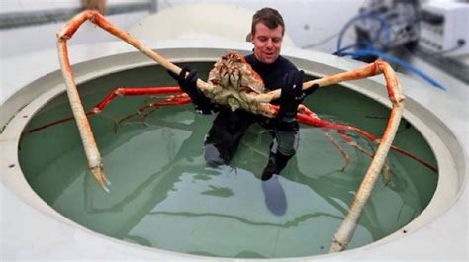
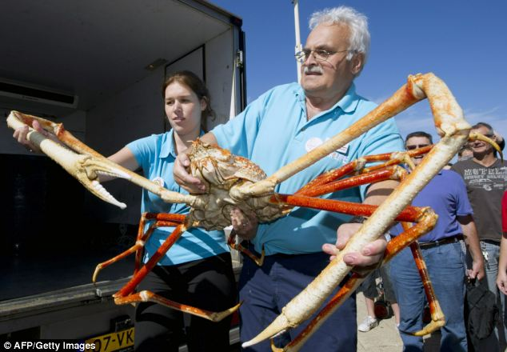

Slide 4
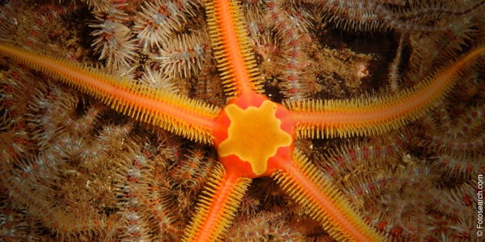
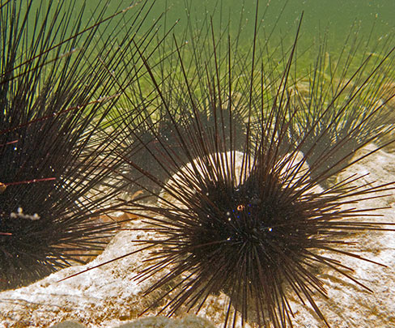
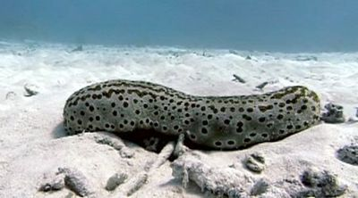
Kmeň: OSTNATOKOŽCE

Slide 5
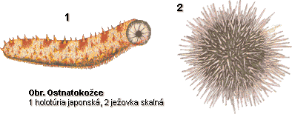
= morské živočíchy!!!
= názov ???
= fylogeneticky stará skupina ž.

Slide 6
Stavovce / bezstavovce ???

Slide 7
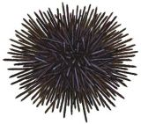
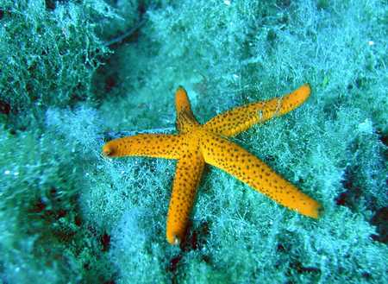
Patria medzi -Druhoústovce:

Slide 8
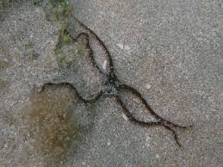
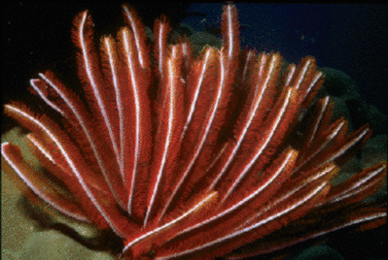
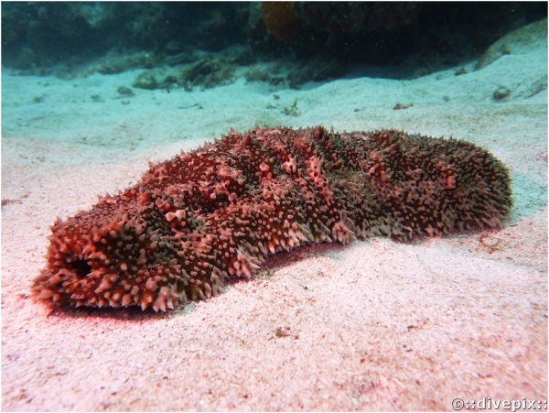
SYSTÉM:
3.
1.
2.
4.
5.

Slide 9
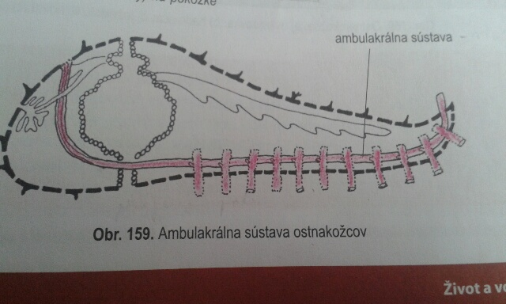
Opora tela:

Slide 10
Príjem potravy:

Slide 11
Nervová sústava:

Slide 12
Cievna sústava:

Slide 13
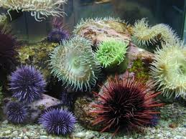
Rozmnožovacia sústava:
= gonochoristi / hermafroditi
= oplodnenie: ???

Slide 14
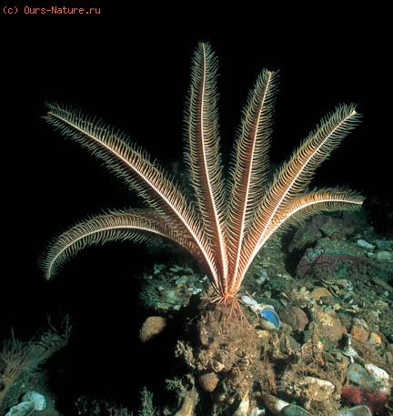
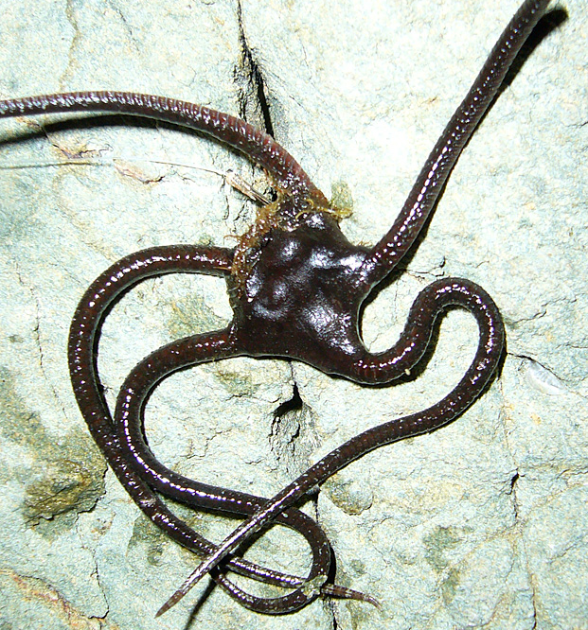
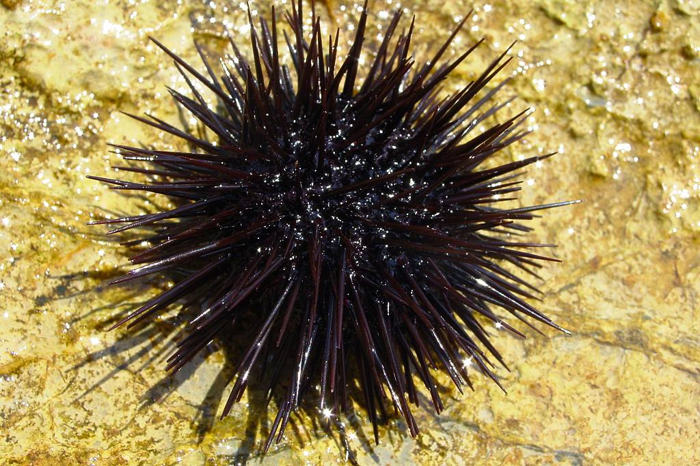
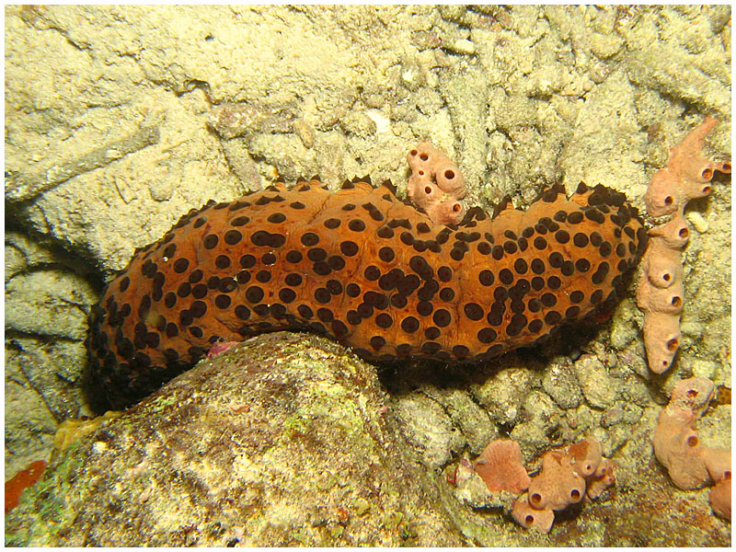
ZÁSTUPCOVIA:
h.j

Slide 15
ZAUJÍMAVOSTÍ

Slide 16
Patria do prastarého kmeňa ostnatokožcov. Paleontológovia našli praveké pozostatky viac ako 500 miliónov rokov a staré a je dokázané, že ich vtedy žilo oveľa viac druhov než v súčasnosti. Hviezdovky sú veľkolepé, podobne ako koraly. Ich väčší predstaviteľ, ako napr. hviezdovka oranžovožltá, dosahuje dĺžku 50 cm i viac a poskytuje obdivuhodný pohľad na akoby päťcípu hviezdu. Svojimi nožičkami bez tykadiel prekoná za jednu minútu aj 60 cm, čo sa počíta ako pozoruhodná rýchlosť i preto, lebo niektoré ďalšie druhy absolvujú za ten istý čas iba vzdialenosť 2 mm. Hviezdovky morské sú síce dravce, ale zďaleka nie sú také agresívne, ako napr. žraloky. Ich potravou sú predovšetkým ulitníky, lastúrniky a drobnejšie raky. Zvyčajne sa nachádzajú do hĺbky 100 m, na dne mora. Proti nepriateľom sa bránia prekvapujúcim spôsobom: sebapoškodzovaním;keď sú ohrozené, z ich ramien postupne ubúda - z piatich ostanú štyri, potom tri atď. a kým sa útočník zaoberá opadnutými ramenami, hviezdovky pekne opustia terén. Stratené končatiny sa čoskoro zregenerujú. Takýto jav sa dá pozorovať aj u iných príslušníkov živočíšneho sveta, napr. namiesto odpadnutého chvosta jašterice narastie nový. To však naozaj nie je všedná vec, že z odpadnutého ramena hviezdovky sa vyvinie kompletná hviezdovka. Mnohí ich považujú za supov mora: spozorovali, že pri mŕtvej rybe sa objavujú hojne a dovtedy neodídu, kým existuje čo i len jedna čiastočka ryby. Niektoré ich druhy sú schopné skonzumovať aj ťažko dosiahnuteľné a nestráviteľné ježovky. Keďže ježovka má celé telo pokryté dlhými ostňami, ukoristiť ju je takmer nemožné. Hviezdovka je schopná riešiť i túto úlohu: z tela vysunie svoj mäkký slizký žalúdok, ktorý sa prekĺzne medzi ostňami a napadne centrum ježovky. Postupne tak strávi jej vnútorné orgány a stiahne žalúdok späť. Túto metódu úspešne používajú hviezdovky aj pri lovení lastúrnikov.

